Slide 1

VBA typy danych Functions (by Category)

Slide 2
VBA typy danych
Boolean | Typ logiczny. Przyjmuje dwie wartości: True – prawda, False - fałsz
Integer | typ całkowity. Obejmuje liczby całkowite z zakresu -32 768 .. 32 767
Long | Typ całkowity długi. Liczby całkowite z zakresu -2 147 483 648 .. 2 147 483 647
Currency | Typ wautowy. Obejmuje liczby rzeczywiste z 15 cyfr przed i 4 po przecinku
Single | Typ rzeczywisty pojedynczej precyzji. Obejmuje liczby rzeczywiste z zakresu: 1.401298E⁻⁴⁵ do 3.402823E38 (+ takie same ujemne)
Double | Typ rzeczywisty podwójnej precyzji. Obejmuje liczby rzeczywiste z zakresu: od 4.94065645841247E⁻³²⁴ do 1.79769313486231E³⁰⁸ ^{(+ takie same ujemne)}
Date | Typ daty. Obejmuje daty od 1 stycznia 100r. do 31 grudnia 9999r.
String | Typ łańcuchowy często nazywany także tekstowym. Obejmuje znaki z klawiatury - może ich być od zera do 2 bilionów
Variant | Typ ogólny. Zadeklarowanie zmiennej jako typ Variant jest w zasadzie jednoznaczne z brakiem deklaracji typu. Dostęp do dancyh jest jednak dłuższy i spowalnia program.

Slide 3
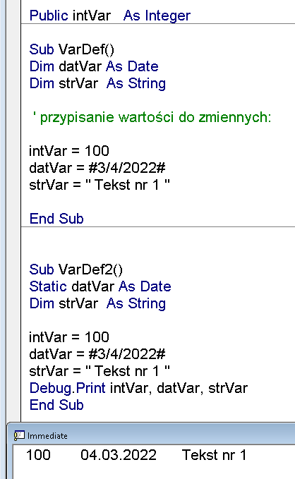
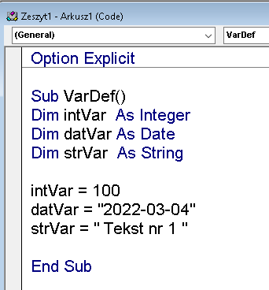
Deklarowanie zmiennych i przypisanie wartości
Notes:
Public intVar As Integer
Sub VarDef()
'Dim intVar As Integer
Dim datVar As Date
Dim strVar As String
' przypisanie wartości do zmiennych:
intVar = 100
datVar = #3/4/2022#
strVar = " Tekst nr 1 "
End Sub
Sub VarDef2()
Static datVar As Date
Dim strVar As String
' przypisanie wartości do zmiennych:
intVar = 100
datVar = #3/4/2022#
strVar = " Tekst nr 1 "
Debug.Print intVar
End Sub

Slide 4
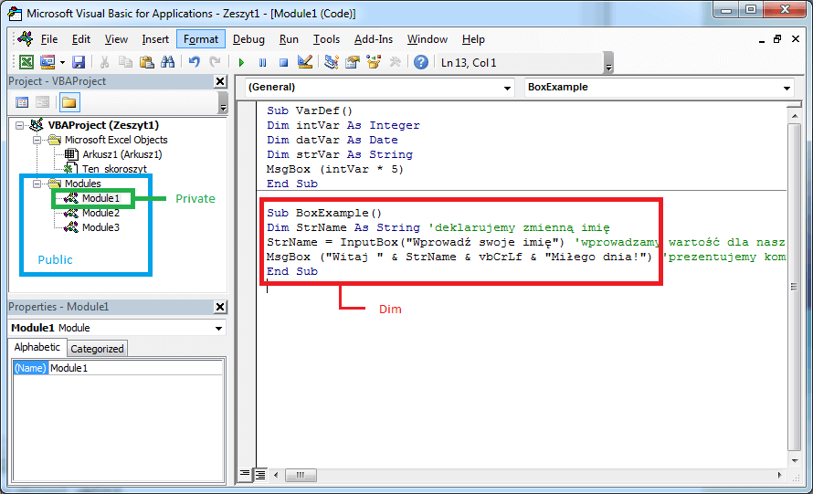
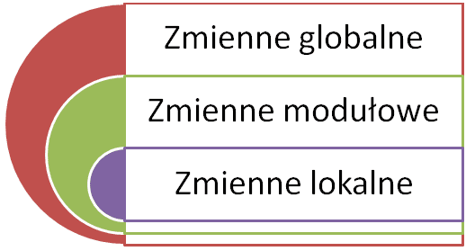
Poziomy deklaracji zmiennych
Poziom deklaracji | Opis
Dim | Deklaracja na poziomie procedury: działa wyłączenie w obrębie procedury.
Static | Nie traci swojej wartości pomiędzy kolejnymi wywołaniami procedury.
Private | Działa w obrębie modułu i procedur w module
Public | Działa w obrębie wszystkich modułów i wszystkich procedur.
Notes:
Public intVar As Integer
Sub VarDef()
'Dim intVar As Integer
Dim datVar As Date
Dim strVar As String
' przypisanie wartości do zmiennych:
intVar = 100
datVar = #3/4/2022#
strVar = " Tekst nr 1 "
End Sub
Sub VarDef2()
Static datVar As Date
Dim strVar As String
' przypisanie wartości do zmiennych:
intVar = 100
datVar = #3/4/2022#
strVar = " Tekst nr 1 "
Debug.Print intVar
End Sub

Slide 5
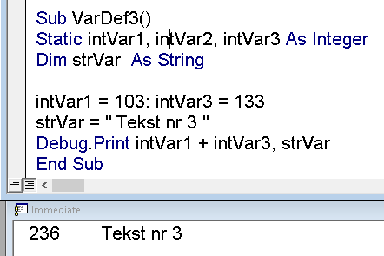
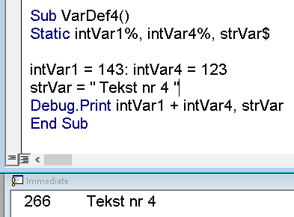
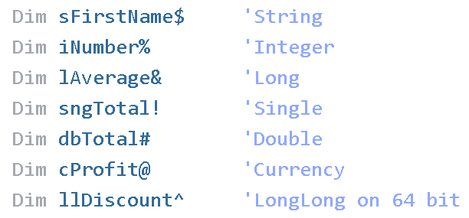
Deklarowanie zmiennych i przypisanie wartości
Abbreviations
(type Declaration Suffixes)
Notes:
Option Explicit
Public intVar As Integer
Sub VarDef()
Dim datVar As Date
Dim strVar As String
' przypisanie wartości do zmiennych:
intVar = 100
datVar = #3/4/2022#
strVar = " Tekst nr 1 "
End Sub
Sub VarDef2()
Static datVar As Date
Dim strVar As String
intVar = 100
datVar = #3/4/2022#
strVar = " Tekst nr 1 "
Debug.Print intVar, datVar, strVar
End Sub
Sub VarDef4()
Static intVar1%, intVar4%, strVar$
intVar1 = 143: intVar4 = 123
strVar = " Tekst nr 4 "
Debug.Print intVar1 + intVar4, strVar
End Sub

Slide 6
VBA Functions by Category String Numeric / Mathematical Logical Information Functions Date & Time Lookup / Reference Data Type Conversion Financial

Slide 7
VBA Functions by Category String – InStr, Lcase, Left, Len, Mid, Replace, Str, Trim,… Numeric/Mathematical – Abs, Sin, Exp, Rnd, Int,… Logical -And, Case, For...Next, If-then-else, Or, Switch, While...Wend Information - environ, isdate, isempty, iserror, isnull, isnumeric Date & Time - Date, Dateadd, Datediff, Day, Hour, Now, Year, ... Lookup / Reference - Vlookup, … Data Type Conversion - Cbyte, Cdate, Cdbl, Cdec, Cint, Cstr Financial - Ddb, Fv, Ipmt, Irr, ...
Notes:
ENVIRON - Returns the value of an operating system environment variableISDATE - Returns TRUE if the expression is a valid dateISEMPTY - Used to check for blank cells or uninitialized variablesISERROR - Used to check for error valuesISNULL - Used to check for a NULL valueISNUMERIC - Used to check for a numeric value

Slide 8
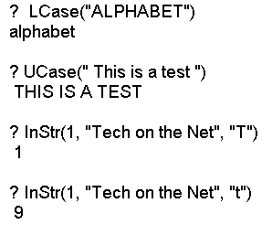
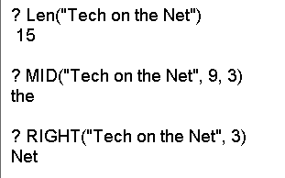
String Functions
 | Asc | InStrRev | Replace | Trim
 | Chr | LCase | Right | UCase
 | Concatenate with & | Left | RTrim | Val
 | CurDir | Len | Space
 | Format Strings | LTrim | Str
 | InStr | Mid | StrConv

Slide 9
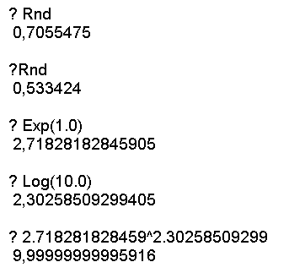
Numeric/Mathematical Functions
 | Abs | Fix | Rnd | Tan
 | Atn | Format Numbers | Round | Sin
 | Cos | Int | Sgn | Log
 | Exp

Slide 10
Logical Functions
 | Case | IF-THEN-ELSE
Information Functions
 | IsDate | IsError | IsNull | IsNumeric
Notes:
http://www.techonthenet.com/excel/formulas/index_vba.php

Slide 11
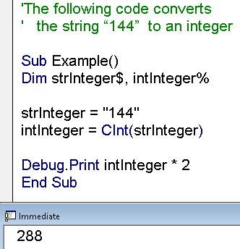
Data Type Conv. Functions
Converts a value to:
CBOOL - a boolean
CBYTE - a byte (ie: number between 0..255)
CCUR - currency
CDATE - a date
CDBL - a double
CDEC - a decimal number
CINT - an integer
CLNG - a long integer
CSNG - a single-precision number
CSTR - a string
CVAR - a variant
Notes:
http://www.techonthenet.com/excel/formulas/index_vba.php
'The following code converts
' the string “144” to an integer
Sub Example()
Dim strInteger$, intInteger%
strInteger = "144"
intInteger = CInt(strInteger)
Debug.Print intInteger * 2
End Sub

Slide 12
Date/Time Functions
DATE - Returns the current system date
DATEADD - Returns a date after which a certain time/date interval has been added
DATEDIFF - Returns the difference between two date values, based on the interval specified
DATEPART - Returns a specified part of a given date
DATESERIAL - Returns a date given a year, month, and day value
DATEVALUE - Returns the serial number of a date
DAY - Returns the day of the month (a number from 1 to 31) given a date value
FORMAT DATES - Takes a date expression and returns it as a formatted string
HOUR - Returns the hours (a number from 0 to 23) from a time value
MINUTE - Returns the minutes (a number from 0 to 59) from a time value
MONTH - Returns the month (a number from 1 to 12) given a date value
MONTHNAME - Returns a string representing the month given a number from 1 to 12
NOW - Returns the current system date and time
TIMESERIAL - Returns a time given an hour, minute, and second value
TIMEVALUE - Returns the serial number of a time
WEEKDAY - Returns a number representing the day of the week, given a date value
WEEKDAYNAME - Returns a string representing the day of the week given a number from 1 to 7
YEAR - Returns a four-digit year (a number from 1900 to 9999) given a date value
Notes:
http://www.techonthenet.com/excel/formulas/index_vba.php

